Slide 1

كل شيء يحيط بنا كيمياء

Slide 2
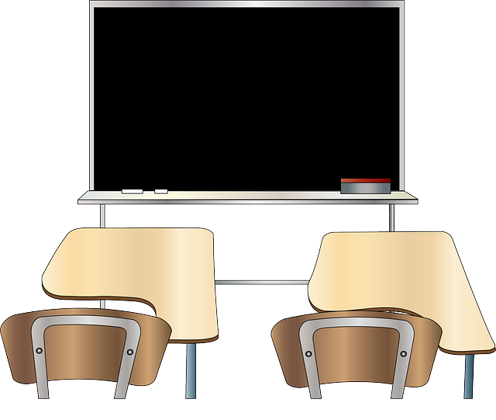
التفاعلات الكيميائية
الدرس االثاني :
سرعة التفاعلات الكيميائية

Slide 3

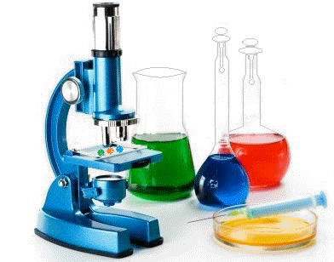
الأهمــيــــــة
من المفيد أحياناً تسريع التفاعلات البناءة المرغوب فيها
وإبطاء التفاعلات الهدامة غير المرغوب فيها .

Slide 4
الفكرة العامة
يعاد ترتيب ذرات العناصر في المواد المتفاعلة في أثناء التفاعلات الكيميائية لتكوين نواتج لها خصائص كيميائية مختلفة

Slide 5
الفكرة الرئيسية
تتأثر سرعة التفاعل الكيميائي بعدة عوامل منها :
درجة الحرارة والتركيز ومساحة السطح والعوامل المساعدة
( المحفزات والمثبطات )

Slide 6
استراتيجية
جدول التعلم
kwl
نشاط (1)
باستخدام استراتيجية جدول التعلم ما ذا نعني بسرعة التفاعلات الكيميائية ؟
ماذا تعلمت | ماذا اريد أن اعرف | ماذا اعرف

Slide 7
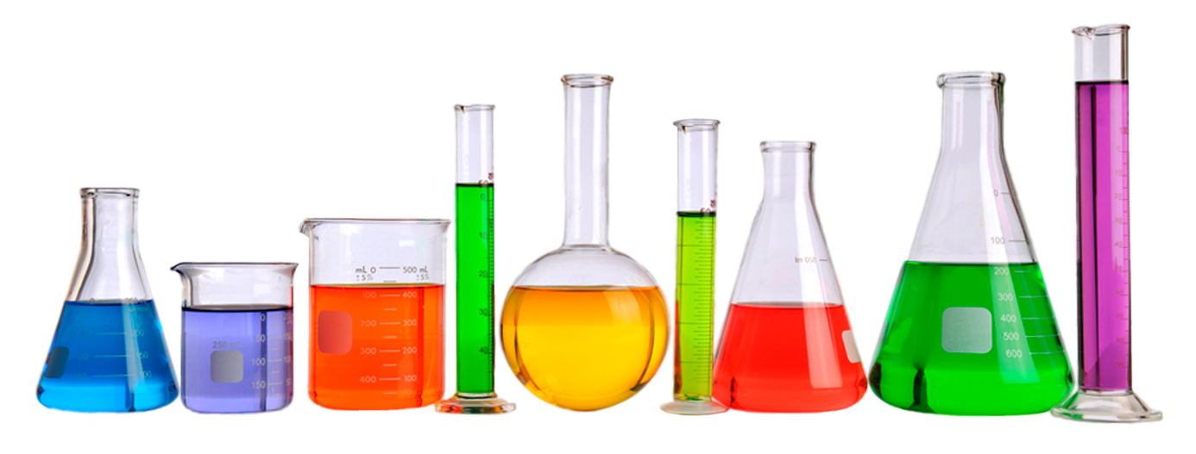
الأهـــــداف
تصف سرعة التفاعل الكيميائي وتحدد كيفية قياسها .
تعرف كيف تُسرع أو تبطيء التفاعلات الكيميائية .

Slide 8

مراجعة المفردات :
حالة المادة :
خاصية فيزيائية تعتمد على درجة الحرارة والضغط وتظهر بأربعة أشكال
صلبة وسائلة وغازية وبلازما
المترادفات والمعاني
المفردات الجديدة
طاقة التنشيط / سرعة التفاعل / التركيز / المثبطات / عامل مساعد محفز/ الإنزيمات

Slide 9


افتحي مسرد المصطلحات لتتعرفي على معنى المفردة الجديدة
ثم سجليها في دفتر العلوم

Slide 10
الملاحظة والمقارنة
نشاط 2 تقويمي للخبرة السابقة
الهدف : عمل جدول مقارنة
المدة : 3 دقائق
آلية التنفيذ : تطبيق عملي داخل المجموعة
المواد والأدوات اللازمة : قطع معدنية جديدة وقديمة
( نحاس – فضة ) + الإنترنت + دفتر العلوم
يتبع

Slide 11

نشاط 2
طالبتي المبدعة : أجيبي عن الأسئلة التالية بالتعاون مع أفراد مجموعتك وبإستخدام مصادر التعلم المتوفرة :
ما السبب في تغير لون التحف والقطع المعدنية والأشياء المصنوعة من الفضة ؟
ما سبب استخدام الفحم بدلاً من الخشب في محطات توليد الطاقة ؟
أذكري أمثلة لتفاعلات تحدث بشكل تلقائي وأخرى غير تلقائية ؟

Slide 12
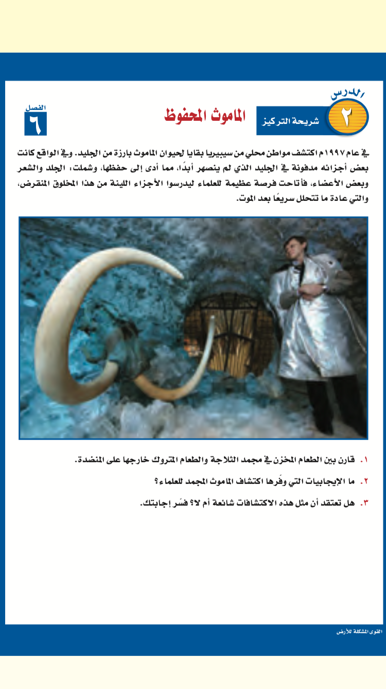
شريحة التركيز
ماذا تلاحظين في الصورة أمامك ؟
كيف يؤثر التغير في درجة الحرارة على سرعة التفاعل الكيميائي ؟
وضع الطعام في الثلاجة هل يمنع تعفن الطعام ؟
سنتعلم في هذا الدرس أكثر عن العوامل التي تؤثر في سرعة التفاعلات الكيميائية
مصادر التعلم :
الإنترنت +مصادر الفصول
الربط مع الخبرة السابقة 3دقائق

Slide 13

استراتيجية جيكسو
قراءة فردية صامته ص 189
عنوان : طاقة التنشيط _ بدء التفاعل
+
كتابة الاسئلة 3 إتجاهات
قراءة فردية صامته ص 190
عنوان : سرعة التفاعل
+
كتابة الاسئلة 3 إتجاهات
5 دقائق قراءة + 6 دقائق مناقشة
داخل المجموعة
8 دقائق تبادل الخبرات بين الطالبات
قراءة فردية صامته ص 191
عنوان : أثر درجة الحرارة في ....
+
كتابة الاسئلة 3 إتجاهات
قراءة فردية صامته ص 193
عنوان : تسريع التفاعلات
+
كتابة الاسئلة 3 إتجاهات

Slide 14

تقويم مرحلي
التفاعلات الكيميائية تحدث جميعها بـــ :
سرعات مختلفة
سرعات متساوية
الإجابة الصحيحة غير واردة

Slide 15
تقويم مرحلي
ما الذي يتطلبه كسر الروابط في المتفاعلات لكي تتكون روابط جديدة في النواتج :
طاقة
عامل مثبط
تغير فيزيائي

Slide 16

علمتني الكيمياء أن قيمة الإنسان
هي ما يضيفة من مجموع عناصر العمل الصالح إلى بوتقة الدنيا ليرى أحسن النتائج في الآخرة
ما المصطلح الذي يعبر عن الحد الأدنى من الطاقة التي تلزم لبدء التفاعل ؟
سرعة التفاعل
عامل محفز
طاقة التنشيط

Slide 17

علمتني الكيمياء الصبر والتحمل للوصول لأفضل النتائج
صفي سرعة التفاعل الكيميائي ؟

Slide 18
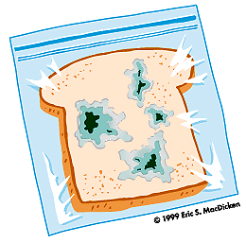
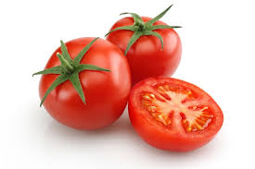
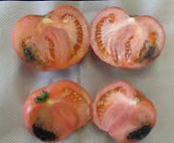
يتم تجهيز التجربة قبل الدرس بيومين
نشاط
مدة النشاط : دقيقتان
تقويمي للخبرة الجديدة
أثر درجة الحرارة في سرعة التفاعل
قطع حبة طماطم نصفين ووضعها في أكياس بلاستيك مغلقة :
النصف الاول في الثلاجة
النصف الثاني في الخزانة
المطلوب : مقارنتهما ببعض وذكر أسباب التغير الحادث

Slide 19

علمتني الكيمياء خوض التجارب
لكي تصل في مرة من المرات إلى ما تريد
ما الذي يمكنك قياسه لتحديد سرعة التفاعل ؟

Slide 20


علمتني الكيمياء أن البروم عنصر نشط كيميائياً فليس كل نشاط مثمر لذا عليك أن تجعلي نشاطك نافع ومحفز ودافع لنشاط من حولك
العوامل المساعدة على سرعة التفاعلات الكيميائية

Slide 21

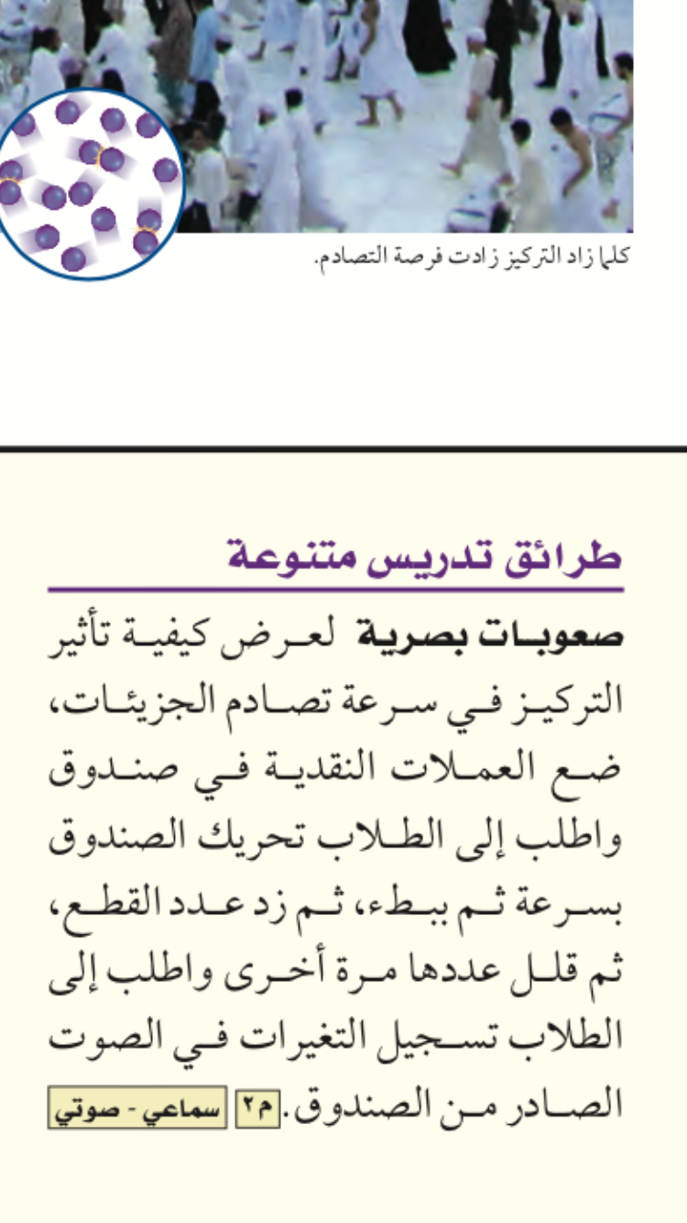

علمتني الكيمياء أن إضافة قطرة واحدة على مئات اللترات تغير خواصه كاملة .. التغيير يبدأ بشخص
ما العوامل المؤثرة في سرعة التفاعل ؟
1
أثر درجة الحرارة في سرعة التفاعل
2
أثر التركيز في سرعة التفاعل
3
أثر مساحة السطح في سرعة التفاعل

Slide 22
علمتني الكيمياء أن علاقتنا كالعناصر أن لم تتفاعل مع بعضها فلا قيمة لها
ماذا يقصد بالمثبطات؟

Slide 23


علمتني الكيمياء أن الإثارة لا تأتي إلا بما يحفزها وأن الذرة المثارة لا تستقر حتى تطلق ما بها من طاقة وهكذا البشر
ما دور العامل المساعد في التفاعل الكيميائي ؟
اذكري استخدامات أخرى لكلمة محفز غير استخدامها في العلوم
استعيني بالقاموس

Slide 24
تقويم مرحلي
أي مما يلي قد يبطئ سرعة التفاعل الكيميائي :
زيادة تركيز المواد المتفاعلة
تقليل تركيز المواد المتفاعلة
زيادة درجة الحرارة

Slide 25
تقويم مرحلي
أي مما يأتي لا يؤثر في سرعة التفاعل :
التركيز ودرجة الحرارة
مساحة السطح
حالة المادة المتفاعلة

Slide 26
تقويم مرحلي
لإبطاء سرعة التفاعل الكيميائي يجب إضافة :
عامل محفز
عامل مثبط
مواد متفاعلة

Slide 27

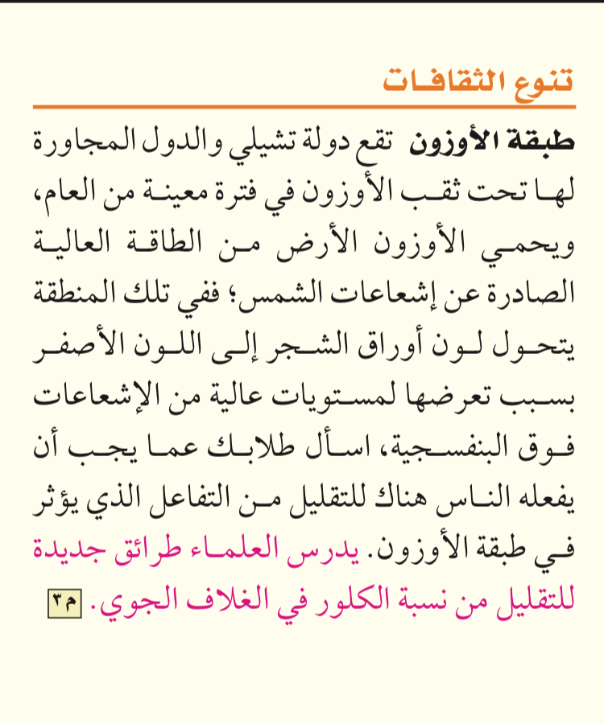

علمتني الكيمياء أن المعادن تصدأ ويتفاوت بتفاوت نبلها وكذلك بعض قلوب البشر تصدأ .. فالنبل في خلق قويم وقلب سليم وذكر حكيم
الربط بالبيئة
كتاب الطالبة صـ193

Slide 28
علمتني الكيمياء الدقة في إختيار الأصدقاء
ماهو الأنزيم ؟

Slide 29

تقويم ختامي
أقرني المصطلحات والعبارات بكتابة الرقم المناسب
( )أقل كمية من الطاقة المطلوبة لبدء التفاعل الكيميائي
( )انفجار الألعاب النارية
( )تكسر الروابط الكيميائية فيها لتكوين روبط جديدة في النواتج
( )صدأ الحديد
تفاعل كيميائي
تفاعل كيميائي بطئ
المتفاعلات
طاقة التنشيط

Slide 30

تقويم ختامي
أقرني المصطلحات والعبارات بكتابة الرقم المناسب
( )سرعة استهلاك المتفاعلات أو سرعة تكون النواتج
( ) درجة الحرارة – التركيز – مساحة السطح
( ) مواد تبطئ من سرعة التفاعل الكيميائي
( ) مواد تزيد من سرعة التفاعل الكيميائي
تؤثر في سرعة التفاعل
المحفزات
المثبطات
سرعة التفاعل

Slide 31
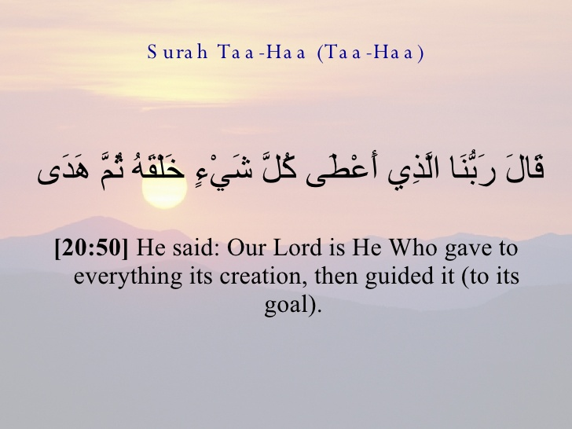
قيمتنا
حياتنا قائمة على هذه التفاعلات الظاهر والباطن حتى المشاعر فسبحان من هدانا لإحداثها والتحكم فيها بإبطائها أو تسريعها

Slide 32

صممي خريطة ذهنية لما درسته
اليوم عن سرعة التفاعلات الكيميائية

Slide 33

بالتعاون مع افراد مجموعتك
قومي بتلخيص الدرس في جدول التعلم
ماذا تعلمتي

Slide 34
الواجب
رقم 1 و 2 و3
صـفـــ 195 ــحة
؟

Slide 35
المهام المنزلية
أكتبي قائمة بـالمواد
التي تسرع
التفاعلات الكيميائية
كتابة تقرير
دور الإنزيمات في جسم الإنسان
مخطط البيت الدائري
لخصي العلاقات بين
طاقة التنشيط / سرعة التفاعل / التركيز / المثبطات / عامل مساعد محفز/ الإنزيمات

Slide 36

هنيئاً لقد نجحنا
في تحقيق أهدافنا اليوم
كل فصل دراسي وانتن بخير

Slide 37

مصادر الفصول

Slide 38
القراءة الموجهة لإتقان المحتوى
مراعاة الفروق الفردية
ص 55
مصادر الفصول

Slide 39
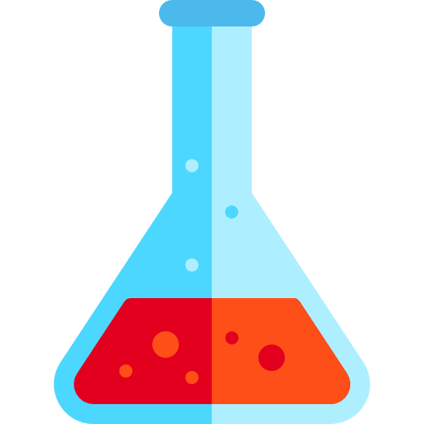
نشاط لإتقان المحتوى
الإثراء
بطيء وسريع
مصادر الفصول صـ60

Slide 40

التعزيز
مراعاة الفروق الفردية
ص 58
مصادر الفصول

Slide 41
ورقة تسجيل النقاط الأساسية
مراعاة الفروق الفردية
ص 61
مصادر الفصول

